Slide 1
Критерии первого (базового) уровня Новой модели медицинской организации, оказывающей первичную медико-санитарную помощь
Региональный центр первичной медико-санитарной помощи ГБУ РО «МИАЦ»
2023 г.

Slide 2
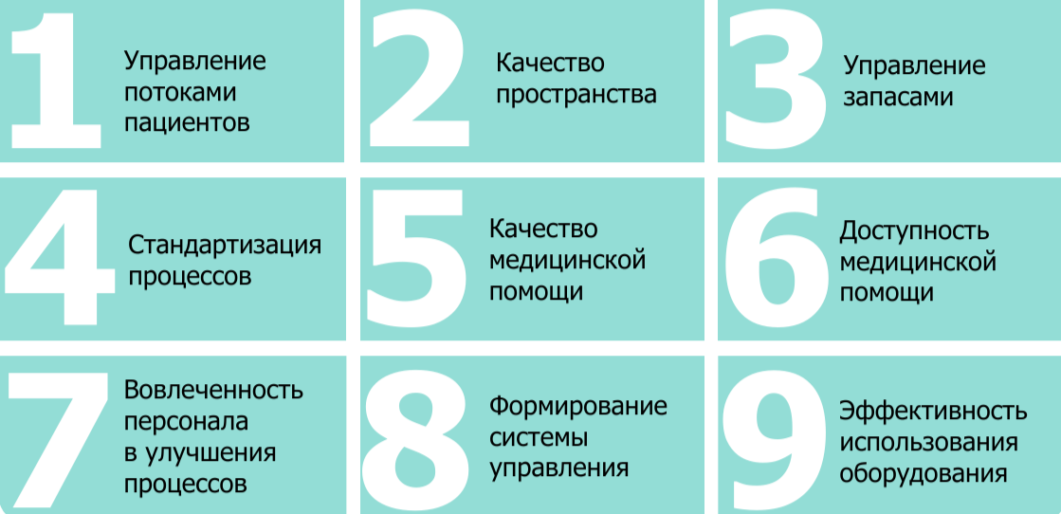
Уровни Новой модели характеризуются критериями, которые объединены в блоки в соответствии с основными направлениями деятельности поликлиник и поликлинических подразделений.

Slide 3
Критерии первого уровня соответствия Новой модели
Первому (базовому) уровню Новой модели соответствует медицинская организация или ее структурное подразделение, оказывающее первичную медико-санитарную помощь, в которой достигнуты целевые значения следующих критериев:
Блок 1. Управление потоками пациентов
Количество пересечений потоков
пациентов при проведении профилактического медицинского осмотра, первого этапа диспансеризации с иными потоками пациентов в поликлинике (не более 3 пересечений)
.
Количество пересечений потоков
пациентов при предоставлении платных медицинских услуг и медицинской помощи в рамках программы государственных гарантий бесплатного оказания гражданам медицинской помощи (не более 1 пересечения)

Slide 4
Блок 2. Качество пространства
Количество посадочных мест
в зоне (зонах) комфортных условий ожидания для посетителей на 200 посещений плановой мощности поликлиники (не менее 1 посадочного места )
Доля элементов системы информирования посетителей об организации медицинской деятельности поликлиники, отвечающих условиям уместности, актуальности, доступности информации (100% )
Время поиска в системе навигации
поликлиники информации для принятия решения о дальнейшем направлении движения к пункту назначения в каждой точке ветвления маршрутов (не более 30 секунд)

Slide 5
Блок 3. Доступность медицинской помощи
Доля времени
приемов врача для оказания медицинской помощи в плановой форме в течение рабочей смены, отведенного для приема по предварительной записи (не менее 50% )
Доля предварительных записей
на прием в поликлинику, совершенных при непосредственном обращении в регистратуру, от общего количества предварительных записей (не более 50% )
Доля пациентов,
принятых в соответствии со временем предварительной записи, от общего количества пациентов, принятых по предварительной записи (не менее 50% )
Количество визитов
пациента в поликлинику для прохождения профилактического медицинского осмотра или первого этапа диспансеризации определенных групп взрослого населения (не более 3-х визитов )

Slide 6
Управление потоками пациентов
Количество пересечений потоков пациентов при проведении профилактического медицинского осмотра, первого этапа диспансеризации с иными потоками пациентов в поликлинике.
Целевое значение : не более 3 пересечений
Рекомендуется:
Организовать кабинет/отделение диспансеризации и профилактических медицинских осмотров;
Проводить информирование пациентов о времени и датах прохождения профилактических медицинских осмотров и диспансеризации.
Потоки не должны пересекаться в пространстве и времени.
Оценка критерия осуществляется при проведении в поликлинике диспансеризации и/или профилактических медицинских осмотров.

Slide 7
Количество пересечений потоков пациентов при предоставлении платных медицинских услуг и медицинской помощи в рамках программы государственных гарантий бесплатного оказания гражданам медицинской помощи.
Целевое значение : не более 1 пересечения
Рекомендуется разделить потоки пациентов:
Выделить время в расписании приема врачей для оказания платных медицинских услуг;
Организовать отделение/кабинет платных медицинских услуг.
Оценка критерия осуществляется при предоставлении в поликлинике платных медицинских услуг

Slide 8
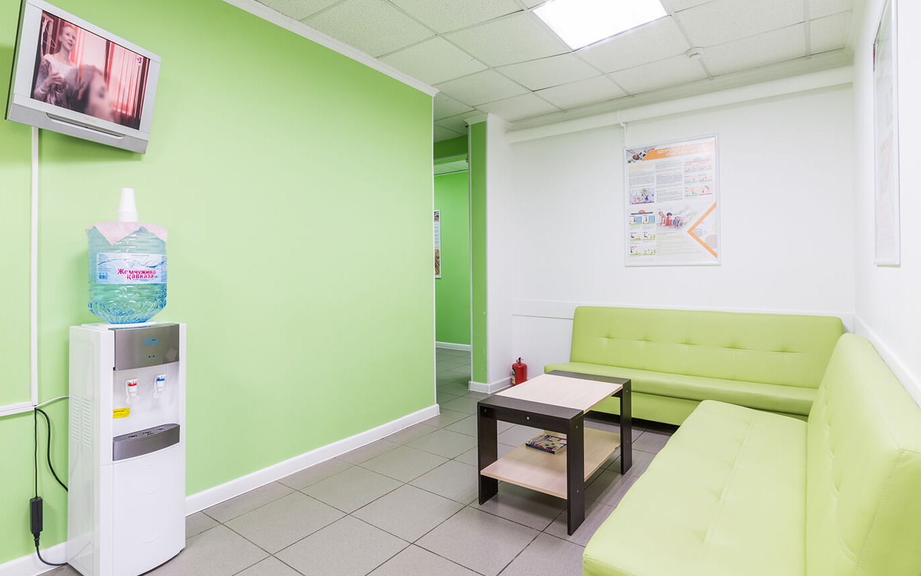
2. Качество пространства
Количество мест в зоне (зонах) комфортного ожидания для пациентов.
Целевое значение : не менее 1 посадочного места в зоне на 200 посещений плановой мощности.
Рекомендуется:
Пространство выделенное с помощью средств визуализации.
Информация о зоне комфортного ожидания для пациентов должна находиться в системе информирования пациентов.
Посадочные места.
Источник питьевой воды.
Одноразовые стаканы, если употребление питьевой воды предполагает их использование.

Slide 9
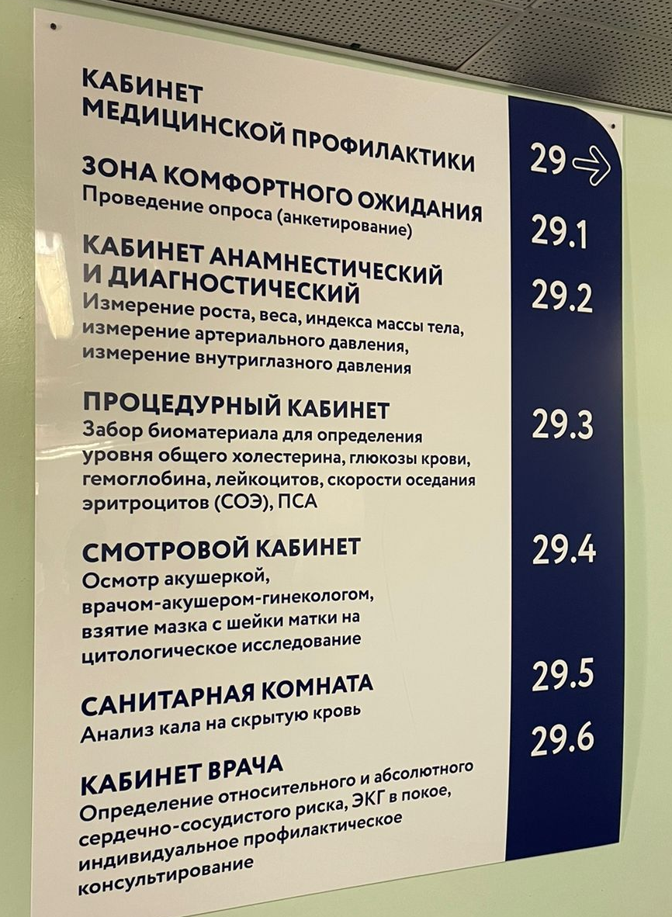
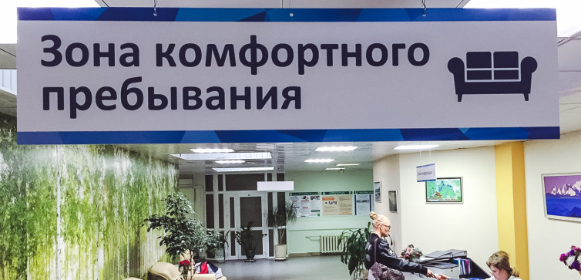
Зона комфортного ожидания должна находиться в системе информирования пациентов

Slide 10
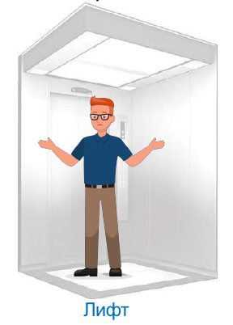
Время поиска в системе навигации поликлиники информации для принятия решения о дальнейшем направлении движения к пункту назначения.
Целевое значение : Поиск необходимой информации об объекте (кабинете, отделении, подразделении и пр.), в том числе в точке ветвления маршрута, занимает не более 30 секунд
Для формирования будущей навигационной системы необходимо определить точки принятия решений, а также информацию, которая будет в них размещена.
Точки принятия решений – пункты, в которых посетитель принимает решение о дальнейшем маршруте (делает выбор) – вход, регистратура, пересечение коридоров, лифт, лестницы.
Лестницы
Пересечение коридоров
Лифт

Slide 11
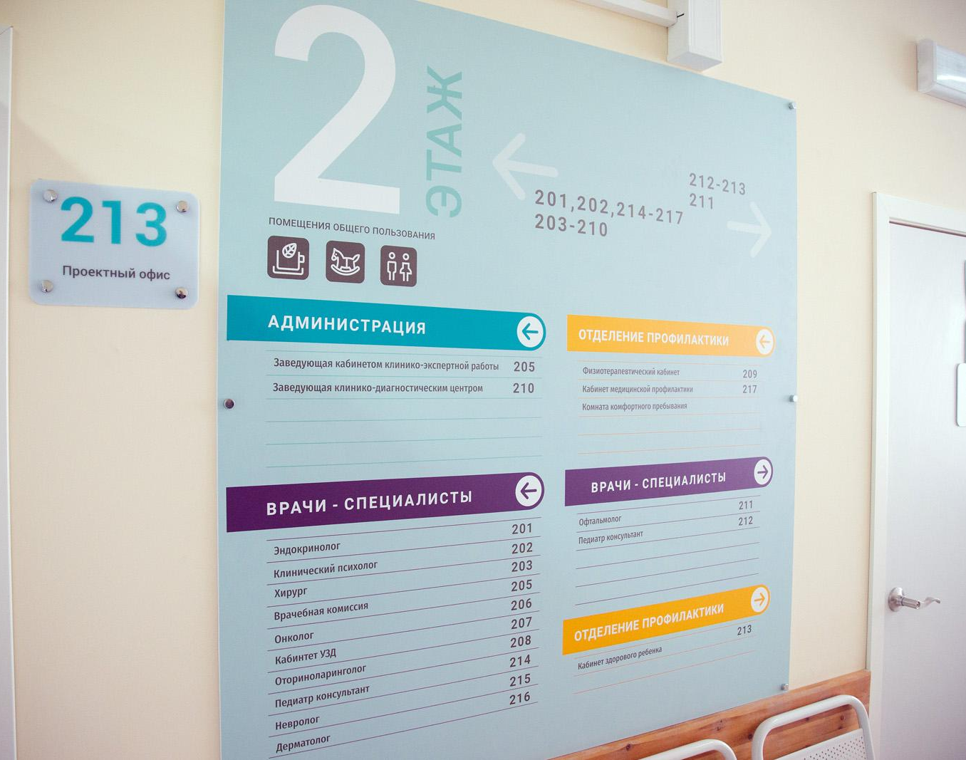
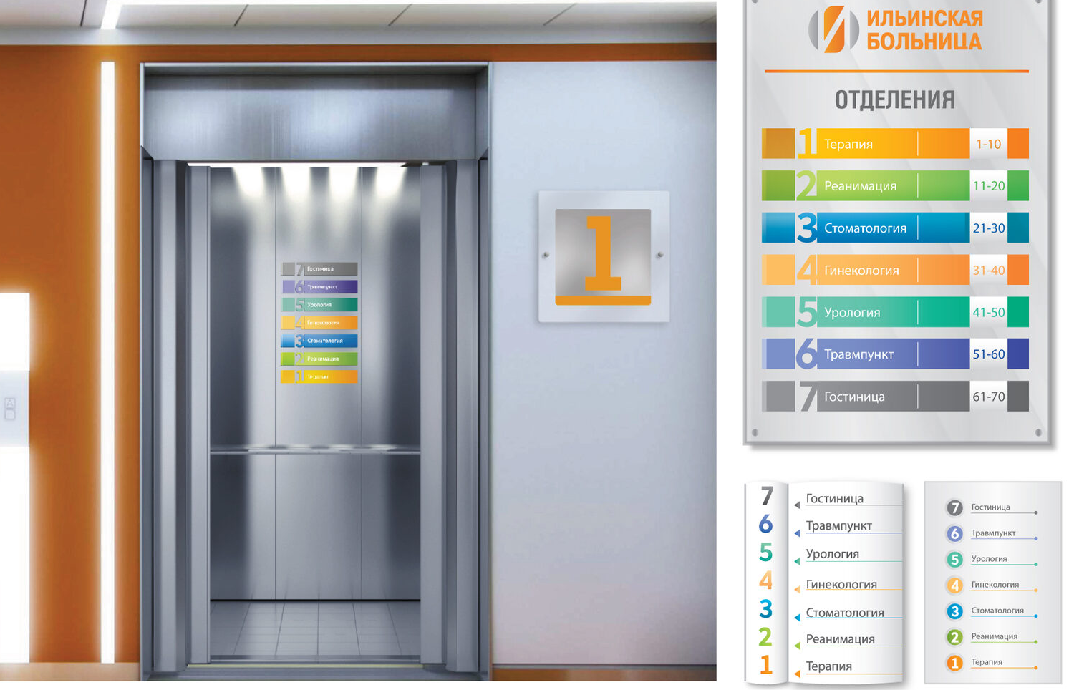
Рекомендуется:
Размещение блок-схем в точках принятия решений
Точки принятия решений:
вход
регистратура
пересечение коридоров
лифт лестницы
Холл коридора
Лифт

Slide 12
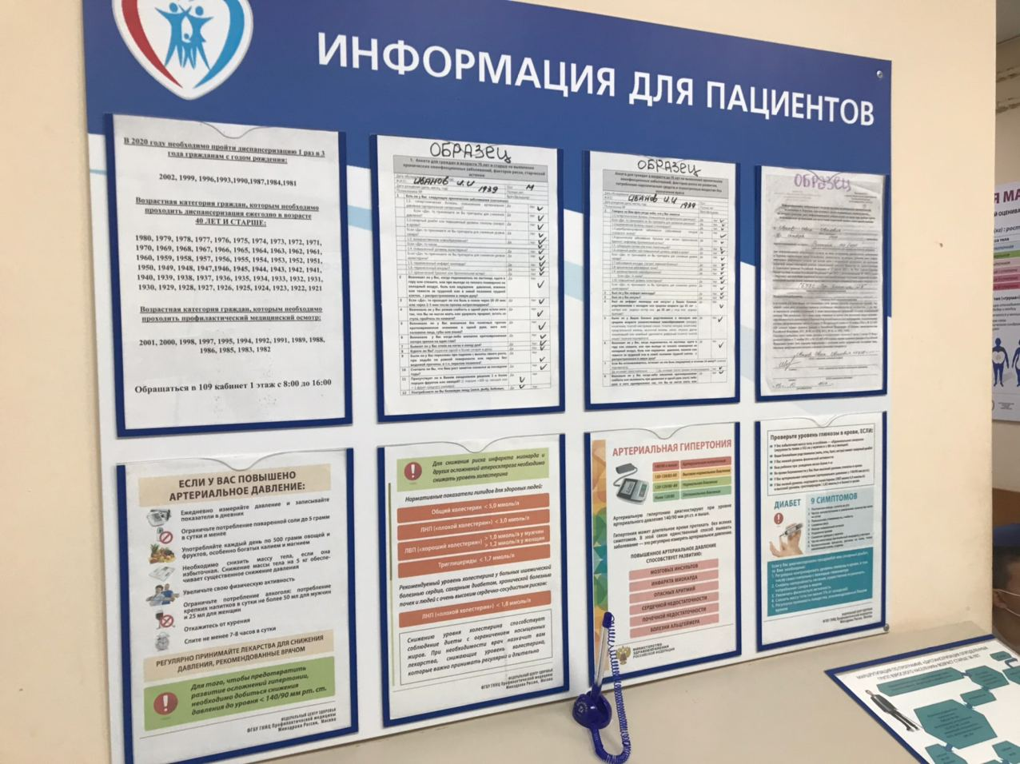
Доля элементов системы информирования посетителей об организации медицинской деятельности поликлиники.
Целевое значение : Наличие 100% элементов информации от их общего объема, указанного в проверочном листе оценки системы информирования в медицинской организации
На пути следования пациента от входа в медицинскую организацию до необходимого кабинета должно быть организовано информационное сопровождение, включающее в себя ряд информационных носителей.

Slide 13
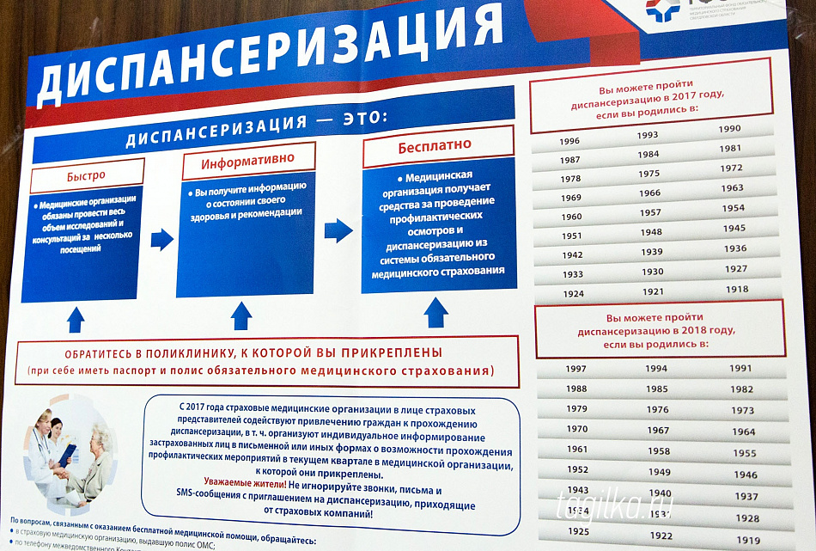
Требования:
1. Стенды для информационных материалов должны быть размещены в доступном месте, с возможностью свободного доступа к сведениям, размещенных на данных стендах, для посетителей с целью ознакомления, не должны блокироваться дверными полотнами, предметами мебели и пр.
2. Информационные материалы выполняются доступным для чтения с расстояния не менее 1 метра шрифтом, наиболее важные места выделяются с применением полужирного начертания или подчеркиваются
3. Информационные материалы должны быть структурированы в соответствии с тематическими блоками.

Slide 14
3. Доступность медицинской помощи
Доля времени приемов врача для оказания медицинской помощи в плановой форме в течение рабочей смены, отведенного для приема по предварительной записи
Целевое значение : не менее 50% для оказания медицинской помощи, отведенной по предварительной записи
Рекомендации:
Распределять предварительные записи в соответствии с расписанием врачей;

Slide 15
Доля пациентов, принятых в соответствии со временем предварительной записи от общего количества пациентов, принятых по предварительной записи.
Целевое значение :
не менее 50% приняты в соответствии со временем записи
Рекомендации:
Проанализировать причины обращения пациентов без предварительной записи;
Осуществлять прием пациентов строго по записи;
Разместить расписание приема врачей в доступном для пациентов месте.

Slide 16
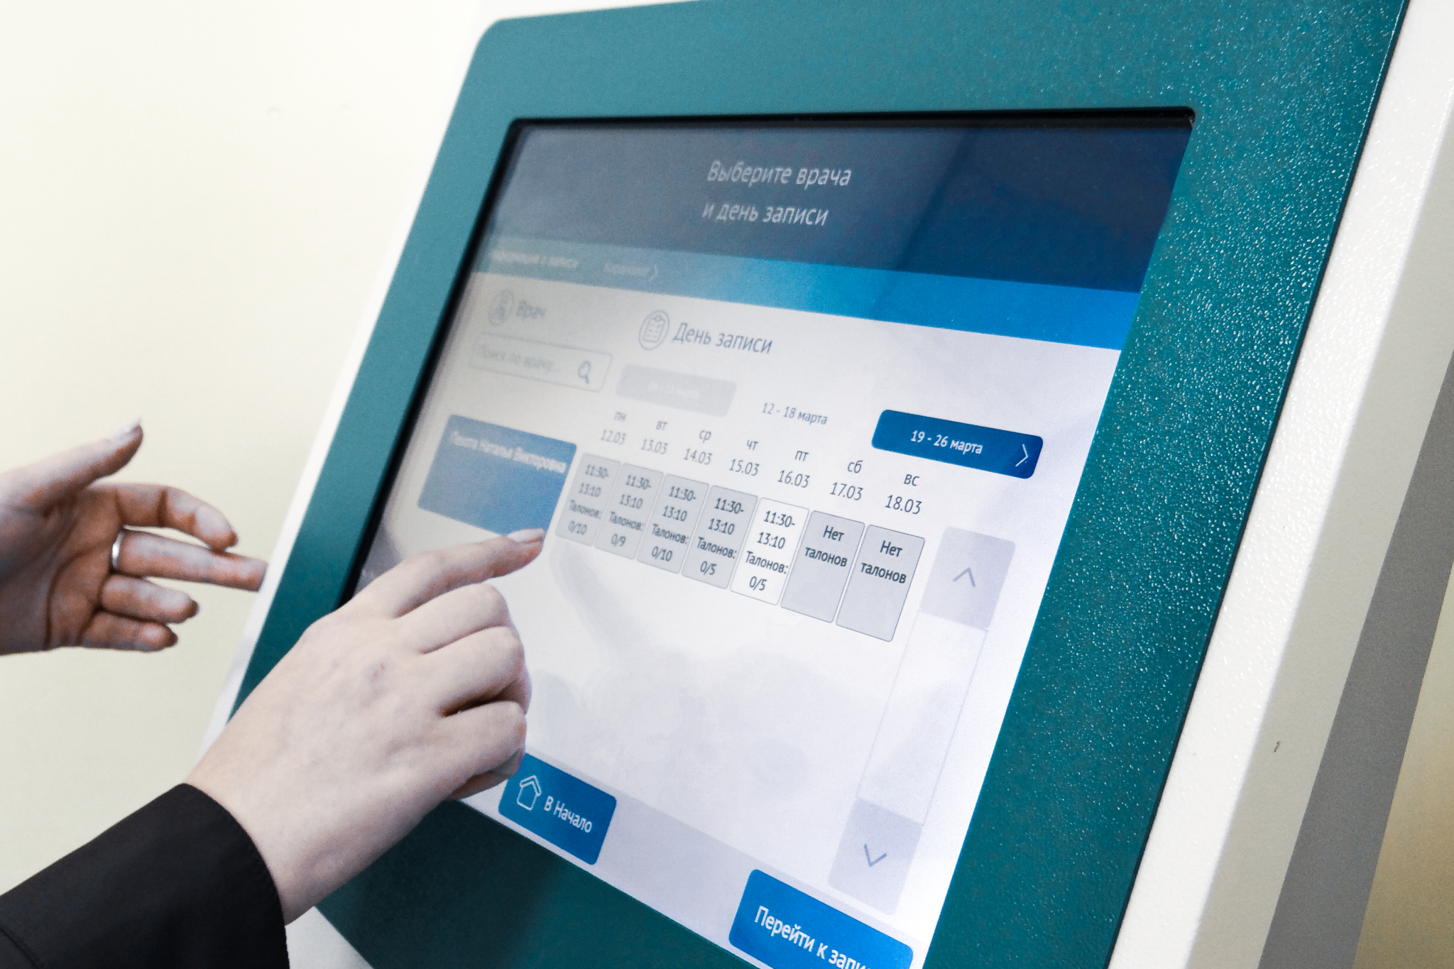
Доля предварительной записи на прием в поликлинику, совершенных при непосредственном обращении пациента или его законного представителя в регистратуру от общего количества предварительных записей
Целевое значение :
не более 50% записанных при обращении в регистратуру
Рекомендуется организовать предварительную запись при использовании:
Инфомата в холле поликлиники;
Колл-центра;
Запись на повторный прием через МИС в кабинетах врачей;
Стойки администратора в холле поликлиники;
Запись через Интернет (Госуслуги, сайт МО).

Slide 17
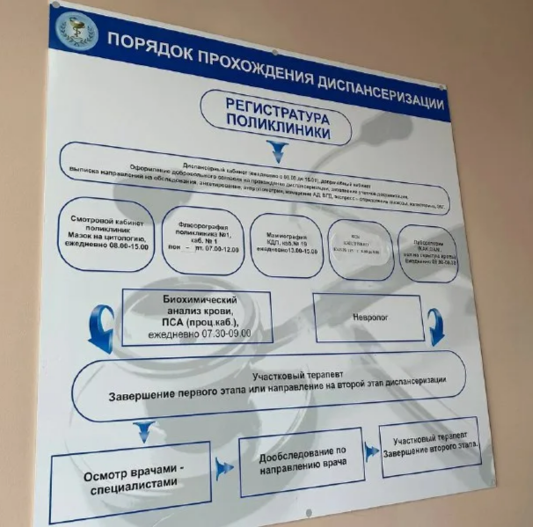
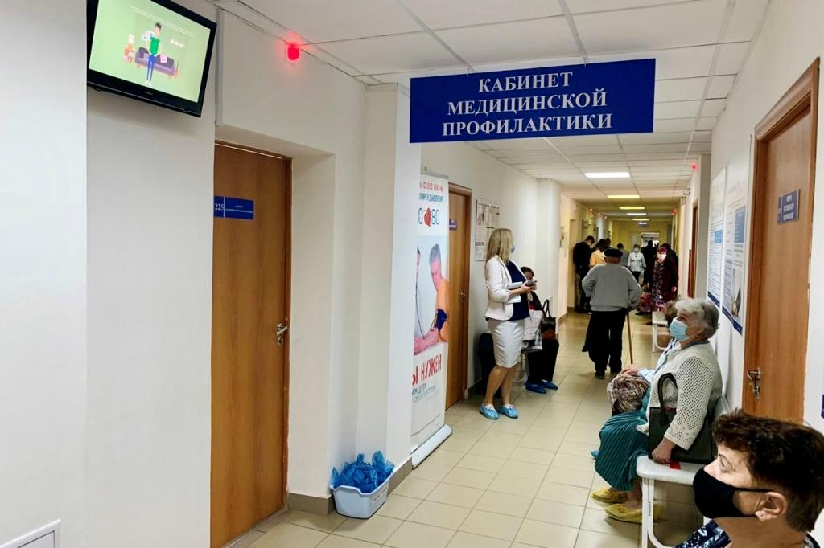
Количество визитов пациента в поликлинику для прохождения профилактического медицинского осмотра или первого этапа диспансеризации определенных групп взрослого населения
Целевое значение :
не более 3-х визитов в поликлинику
Рекомендуется:
Составить маршрутный лист для прохождения диспансеризации;

